Slide 1
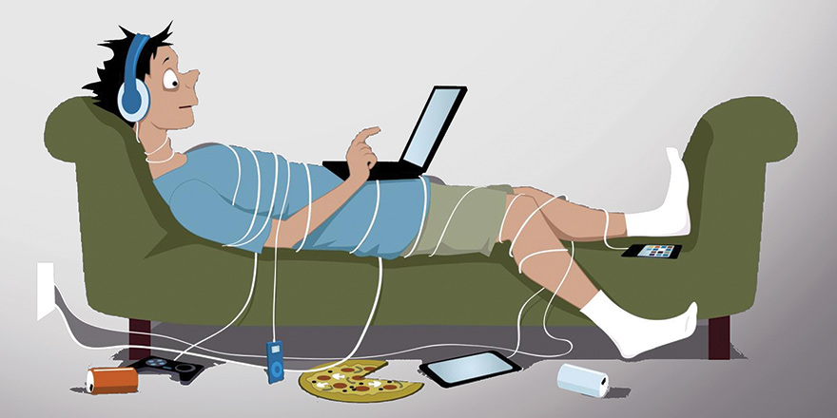
BAFRA AKTEKKE YATILI BÖLGE ORTAOKULU
BİLİNÇLİ TEKNOLOJİ KULLANIMI
VELİ REHBERİ

Slide 2
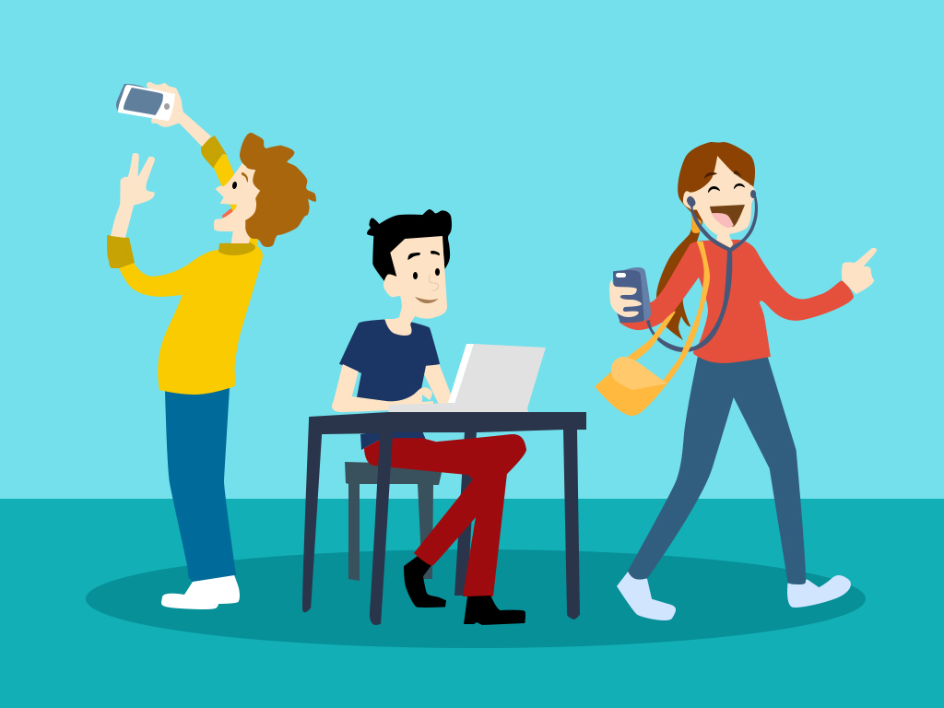
BİLİNÇLİ TEKNOLOJİ KULLANIMI
Değerli Veliler;
Günümüzde teknolojinin kullanım alanı hızla yayılmaktadır. Evimizde televizyon, cep telefonu, bilgisayar vazgeçilmez hale gelmektedir. Bu teknolojik aletlerin kullanımının olumlu ve olumsuz yansımaları bulunmaktadır. Hem kendimizi hem de çocuklarımızı bu konuda bilgilendirmeli ve korumalıyız.

Slide 3
İNTERNETİN GÜVENLİ KULLANIMI İÇİN ÖNERİLER
Çocukların internete giriş-çıkış saatleri planlanmalı, bilgisayar başında vakit kaybetmeleri önlenmelidir. Alternatif dinlenme aktiviteleri düşünülmelidir.
ZAMAN BELİRLEME

Slide 4
İNTERNETİN GÜVENLİ KULLANIMI İÇİN ÖNERİLER
Sanal ortamın yerini alacak hobiler edinmek çocuklar için yararlı olacaktır. Örneğin resim yapmak, müzik dinlemek, şiir yazmak, bir sporla uğraşmak vb.
HOBİLER EDİNME

Slide 5
İNTERNETİN GÜVENLİ KULLANIMI İÇİN ÖNERİLER
Çocuklara koyduğunuz kurallara siz de özen göstermelisiniz. Çocuklar sizin kurallara uymadığınızı fark ederse isteklerinde ısrarcı olabilirler.
KURALLAR OLUŞTURMA VE UYMA

Slide 6
İNTERNETİN GÜVENLİ KULLANIMI İÇİN ÖNERİLER

Slide 7
İNTERNETİN GÜVENLİ KULLANIMI İÇİN ÖNERİLER
Çocuğunuzla birlikte mutlaka kitap okuma saati oluşturun. Siz okuyamasanız bile onun mutlaka okumasını sağlayın. Kitap okumak düşünme becerisini arttırır.
KİTAP OKUMA

Slide 8
İNTERNETİN GÜVENLİ KULLANIMI İÇİN ÖNERİLER
Çocuklarla açık bir diyalog sürdürülmelidir. Çocuklar, iyi de olsa, kötü de olsa, yaşadıkları çevrim içi deneyimleri saklamadan, çekinmeden paylaşmaya teşvik edilmelidirler.
İLETİŞİM KURMA

Slide 9
İNTERNETİN GÜVENLİ KULLANIMI İÇİN ÖNERİLER
Sağlıklı bir gün için en geç 22.00-22.30 saatlerinde uyku önemlidir.
DÜZENLİ UYKU

Slide 10
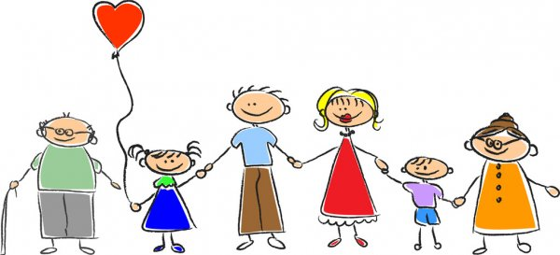
Unutmayalım ki sevgi dolu bir aile ortamı oluşturursak çocuklarımız teknolojiyi de gerektiği kadar ve güvenli bir şekilde kullanacaklardır.

Slide 11
NURSENA ÖĞRETEN
PSİKOLOJİK DANIŞMAN VE REHBER ÖĞRETMEN

